Slide 1
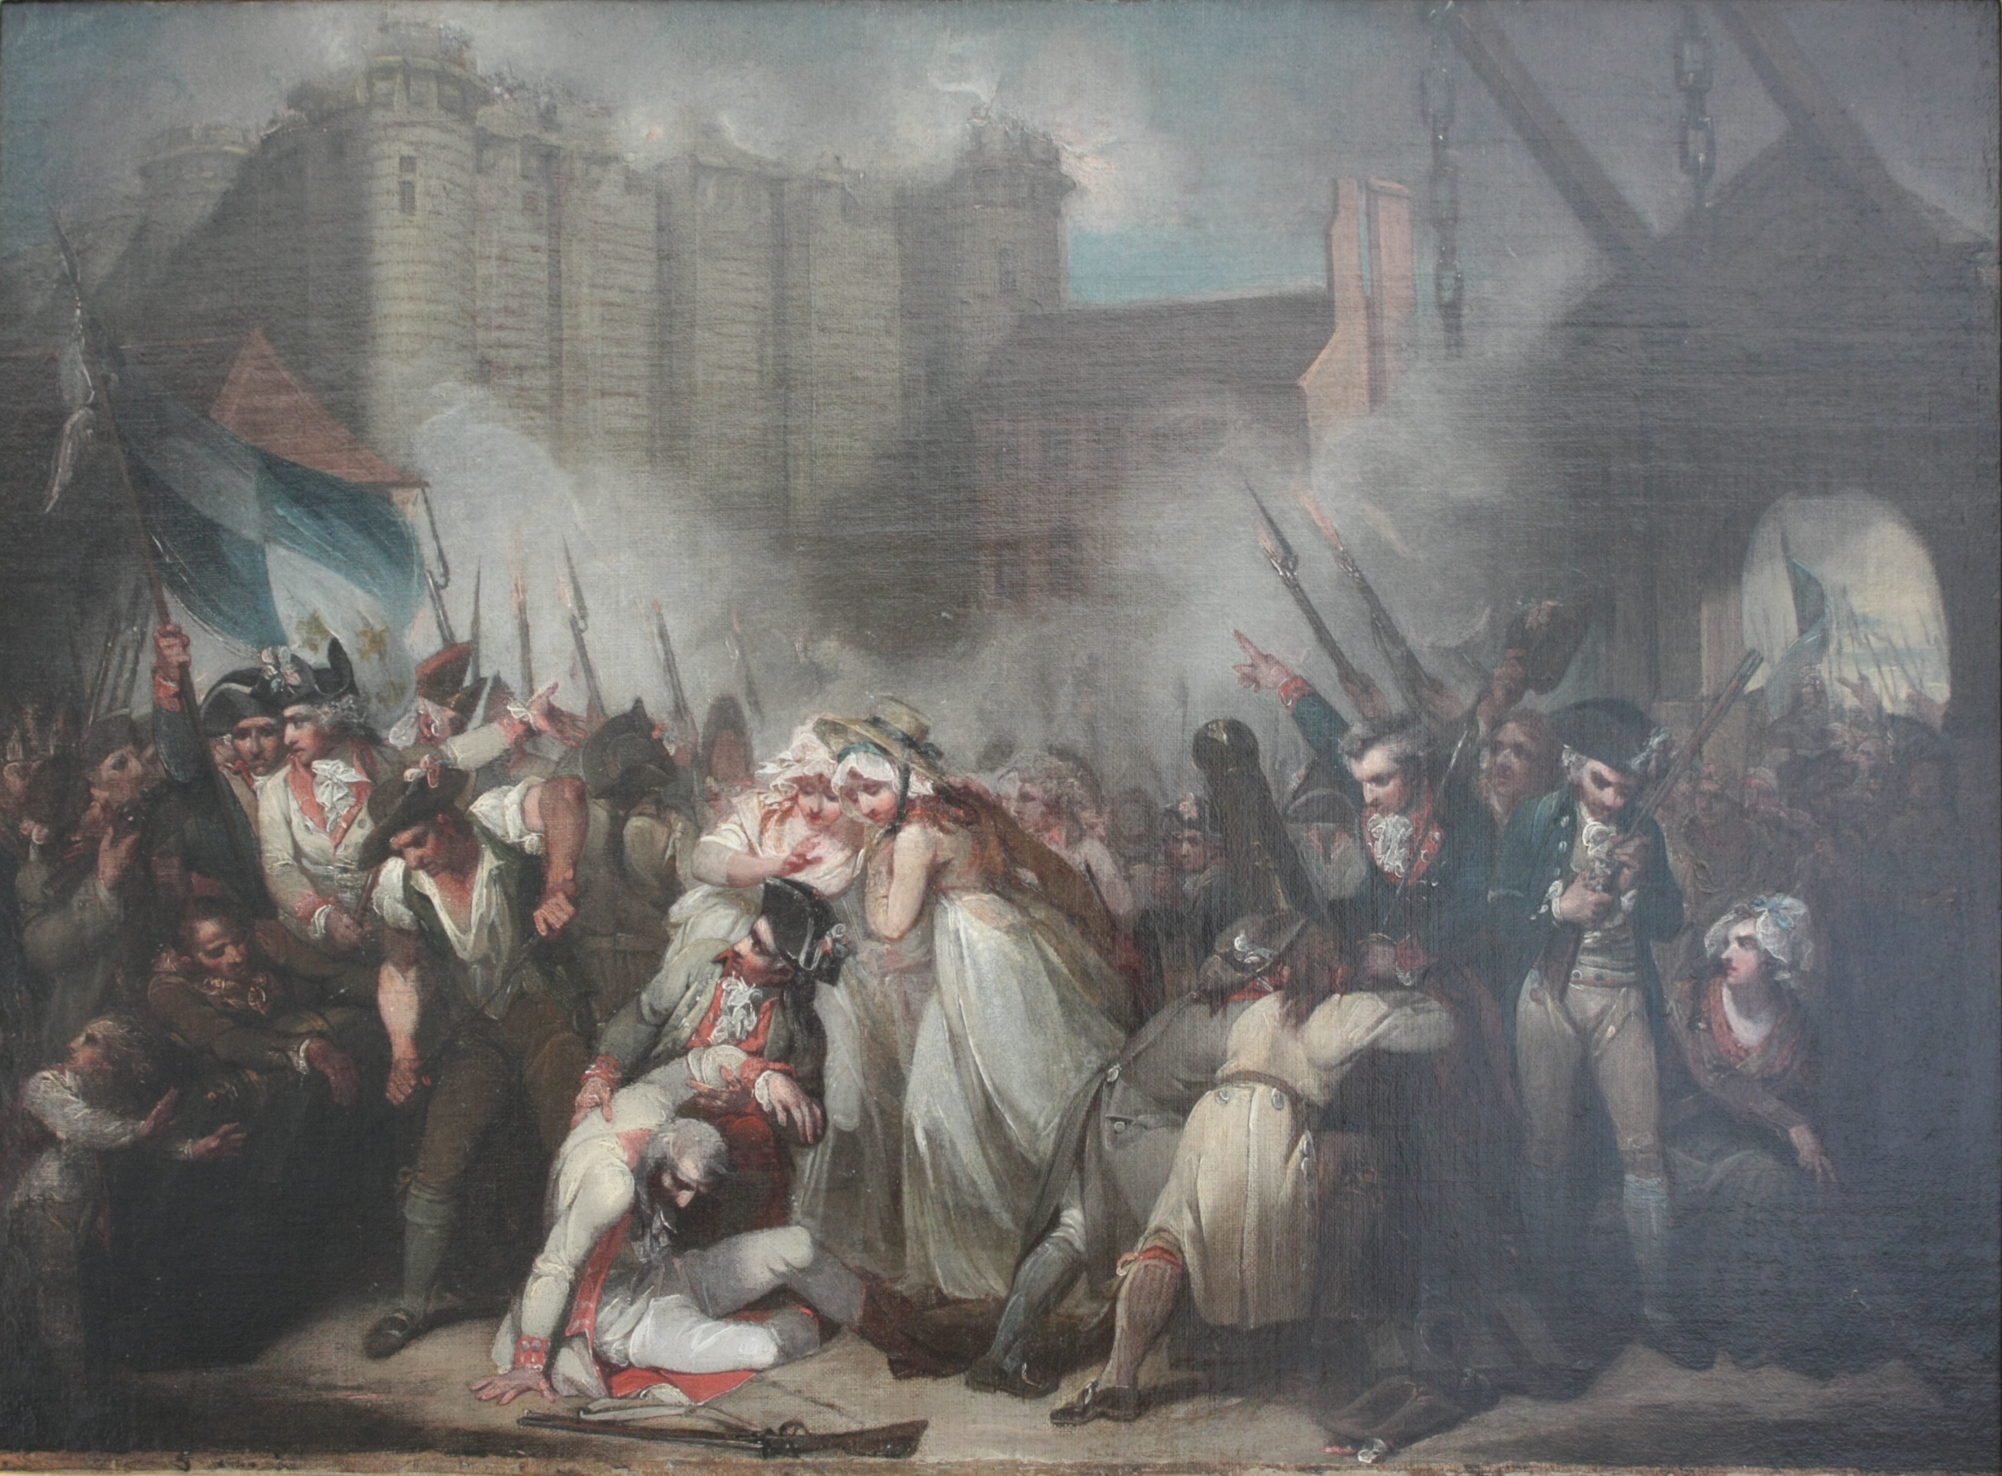
ЕВРОПА В ГОДЫ ФРАНЦУЗСКОЙ РЕВОЛЮЦИИ

Slide 2
План урока
1. Монархи против революции
2. Первая антифранцузская коалиция (1792-1797)
3. Судьбы французской эмиграции
4. Вторая антифранцузская коалиция (1798-1801)

Slide 3

Проблемный вопрос
Почему распались первая и вторая антифранцузские коалиции?

Slide 4


1. Монархи против революции
Начало Французской революции не вызвало тревоги
Почему?
Многие державы радовались ослаблению Франции (Великобритания)
Население европейских стран с восторгом приветствовало стремление французов к свободе
Европейские державы были заняты разрешением конфликтов, не связанных с революцией

Slide 5
Выясним, каковы были причины, побудившие европейских монархов сплотиться против Франции (стр. 186 – 188)
27 августа 1791 г. – соглашение в замке Пильниц (император Леопольд II и король Пруссии Фридрих Вильгельм II) – готовность использовать войска для укрепления французской монархии
Создание якобинских клубов в германских землях, призывы к реформам в Великобритании, волнения в Швейцарии
20 апреля 1792 г. – начало войны революционной Франции против Австрии
Складывание антифранцузских коалиций

Slide 6
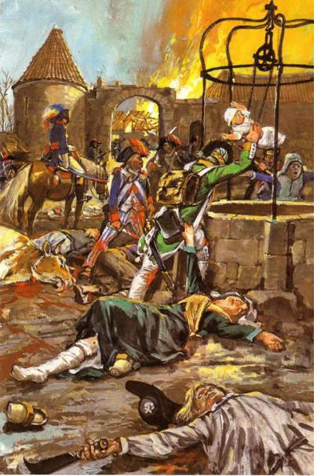
2. Первая антифранцузская коалиция
Французская армия очень быстро столкнулась с организационными проблемами. Во время революции налоги собирались очень плохо, государству не хватало средств на содержание солдат. Дисциплина в войсках была крайне низкой, и при первых же трудностях они бежали с поля битвы.

Slide 7
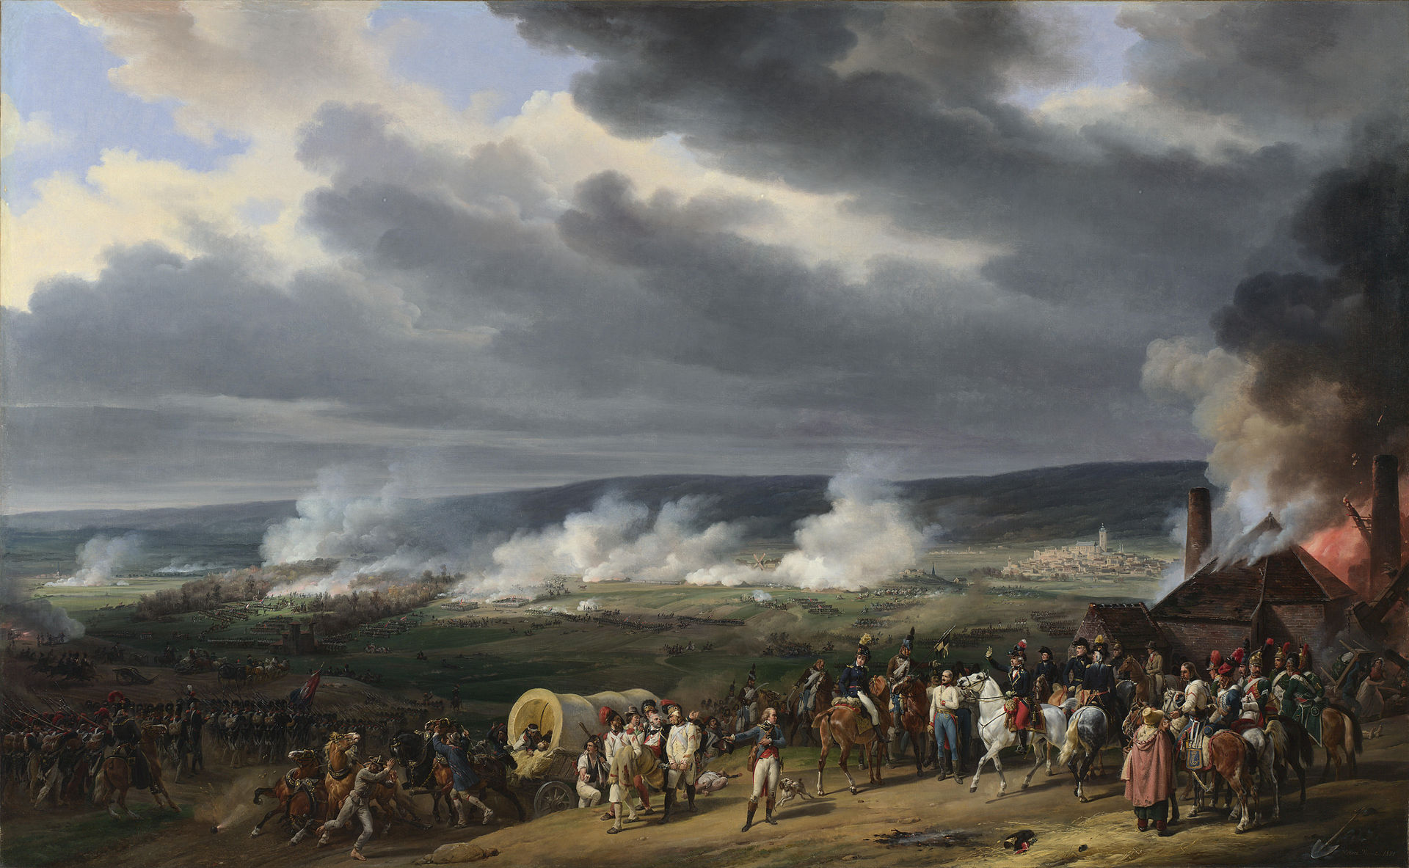
Лишь в сентябре 1792 г. французам удалось одержать победу над прусской армией в битве при Вальми. Хорошо обученным и вооружённым войскам Пруссии противостояли отряды, состоявшие в основном из необстрелянных, плохо вооружённых добровольцев.
20 сентября 1792 г. – сражение у Вальми

Slide 8
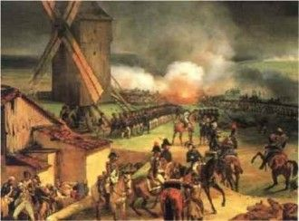
Французы захватили Австрийские Нидерланды, часть территорий на Рейне и часть Швейцарии.
1793 г. – Франция заняла Рейнскую область.
Г. Мейнц объявил о выходе из империи.
Конвент принял Мейнц в состав Франции.
Бельгия была присоединена к Франции.
20 сентября 1792 г. – сражение у Вальми

Slide 9

Первая антифранцузская коалиция (1792-1797)
Причины складывания первой антифранцузской коалиции
(стр. 188 – 189)
Провозглашение республики во Франции
Объявление войны Англии и Нидерландам
Казнь Людовика XVI
Объявление войны Испании
Коалиция – политический или военный союз государств для совместных действий

Slide 10
Первая антифранцузская коалиция (1792-1797)
Заполни пропуски
Состав
Перелом в ходе войны, поражения республики
Усталость от войны
1. Австрия
2. Голландия
3. Пруссия
4. Англия
5. Испания
6. Священная Римская империя
1795 г. – Базельский мирный договор (Франция и Пруссия)
Массовая мобилизация во Франции
Подписание мирных договоров С Голландией, Испанией
Победа Франции над союзниками

Slide 11
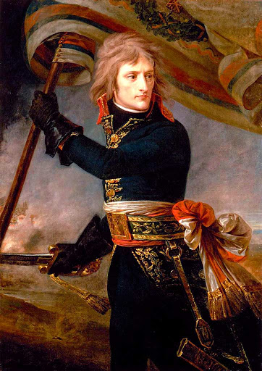
Первая антифранцузская коалиция (1792-1797)
В 1796 г. Наполеон Бонапарт нанес на территории Италии несколько поражений Австрии и Сардинии.
1797 г. – подписание мирного договора в Кампо-Формио (Франция и Австрия)
Распад первой антифранцузской коалиции
Наполеон Бонапарт

Slide 12

3. Судьбы французской эмиграции
Принцы крови
Дворяне
Сторонники реформ (третье сословие)
Эмигранты
Глянь, что там было дальше (стр. 191)
Австрия
Пруссия
Великобритания
Россия
Направления эмиграции
Деятельность эмиграции
Борьба с революцией
Поддерживали монархические мятежи

Slide 13
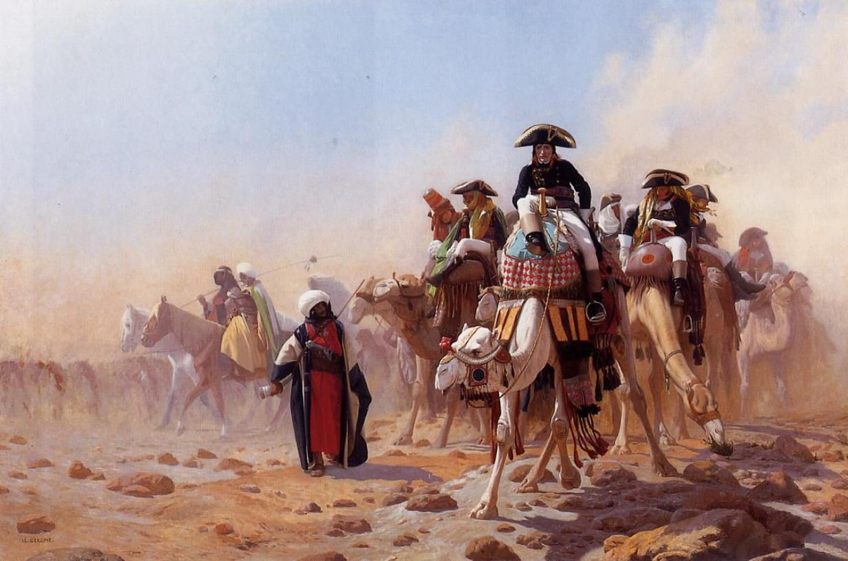
4.Вторая антифранцузская коалиция (1798-1801)
1798-1801 гг. – Египетский поход Наполеона. Наступившее затишье после блестящих успехов Итальянской кампании 1796—1797 годов не соответствовало политическим планам генерала Бонапарта. После первых побед Наполеон стал претендовать на самостоятельную роль. Ему нужен был ещё ряд победоносных событий, которые поражали бы воображение нации и сделали бы его любимым героем армии.
Жан-Леон Жером. Бонапарт в Египте

Slide 14


4.Вторая антифранцузская коалиция (1798-1801)
Выпиши даты и события второй антифранцузской коалиции (1798 – 1801) (стр. 193 – 194)

Slide 15
Вторая антифранцузская коалиция (1798-1801)
Состав
1799 г. – Итальянский и Швейцарский поход А.В. Суворова
1801 г. – подписание мирных договоров с Францией Неаполя, Турции и России.
1802 г. – подписание Амьенского мира (Франция и Англия)
1. Австрия
2. Англия
3. Османская империя
4. Неаполь
5. Россия
Неудачная попытка освободить Голландию
1800 г. – битва при Маренго. Победа Франции
Распад 2 антифранцузской коалиции

Slide 16
Вывод
В 1792 г. начались революционные войны, монархи едва ли не всей Европы сплотились против Франции. Массовый призыв в армию, талант французских полководцев (таких, как генерал Бонапарт) позволили республике не только устоять, но и присоединить к себе или поставить под контроль множество сопредельных государств.

Slide 17
ДОМАШНЕЕ ЗАДАНИЕ
§ 16 прочитать, ответить устно на вопросы 1-5 (синяя рамочка)
С помощью дополнительных источников напишите эссе о молодости и первых победах генерала Бонапарта (рисунок приветствуется)

